Slide 1
お知らせ
合同チームのマイハンドボールでの申し込みマニュアルは現在作成中です。
合同チームで参加予定のチーム責任者は専門委員長に連絡し、
担当者より説明を受けてください。
大会申込の手引き
汎用版ver0.33yamaguchi
2021.11.30 作成
2023.9.15 山口県高体連版作成

Slide 2
申込の流れ
マイハンドボールにログイン・大会ページを開く
チーム申込
参加メンバーの申請
補足情報(背番号)の登録
完了確認
※申し込みはチーム管理者の方が行います（メンバー個人による申し込みは不要です）

Slide 3
マイハンドボールにログイン・大会ページを開く
マイハンドボール（https://handball.sportscom.jp/）にアクセスし、
右上のログインボタンからログインする。

Slide 4
マイハンドボールにログイン・大会ページを開く
マイハンドボールのトップ画面にある「新着イベント」または「イベントをもっと見る」で、
申し込みたい大会を探し、イベント詳細ページを開く
ｃ

Slide 5
申込の流れ
マイハンドボールにログイン・大会ページを開く
チーム申し込み
参加メンバーの申請
補足情報（背番号）の申請
完了確認

Slide 6
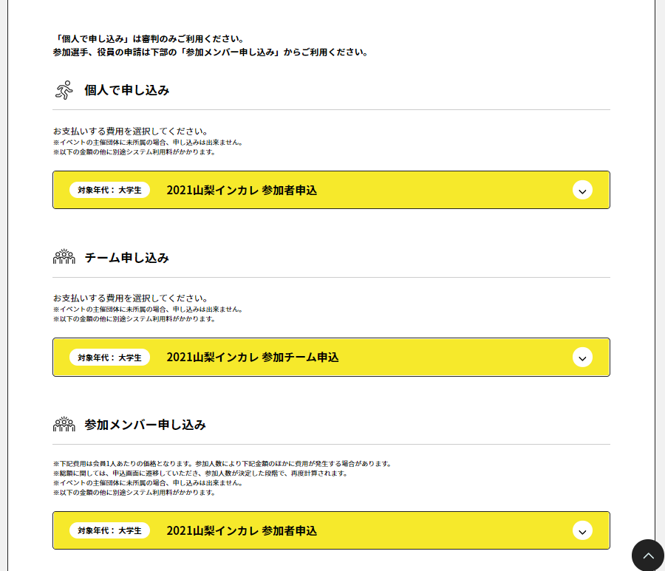
チーム申し込み
イベント詳細ページの下部に、黄色い申込ボタンが大きく3種類（個人・チーム・参加メンバー）表示されていることを確認する
ここはさわらないでください。
ここは、使いません。
（個人単位で参加する講習会などで使う機能です。）
この２つを使います。
・チーム申し込み
・参加メンバー申し込み

Slide 7
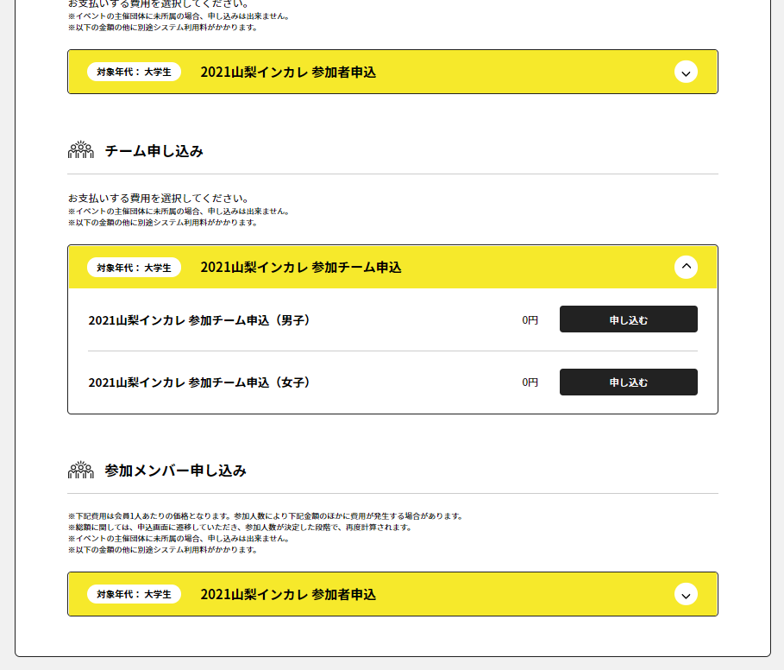
チーム申し込み
まずは、チーム申し込みから。 黄色いボタンを開き、エントリーしたい部門の「申し込む」を押す。
※大会によっては男女の部門を分けている場合があります。

Slide 8
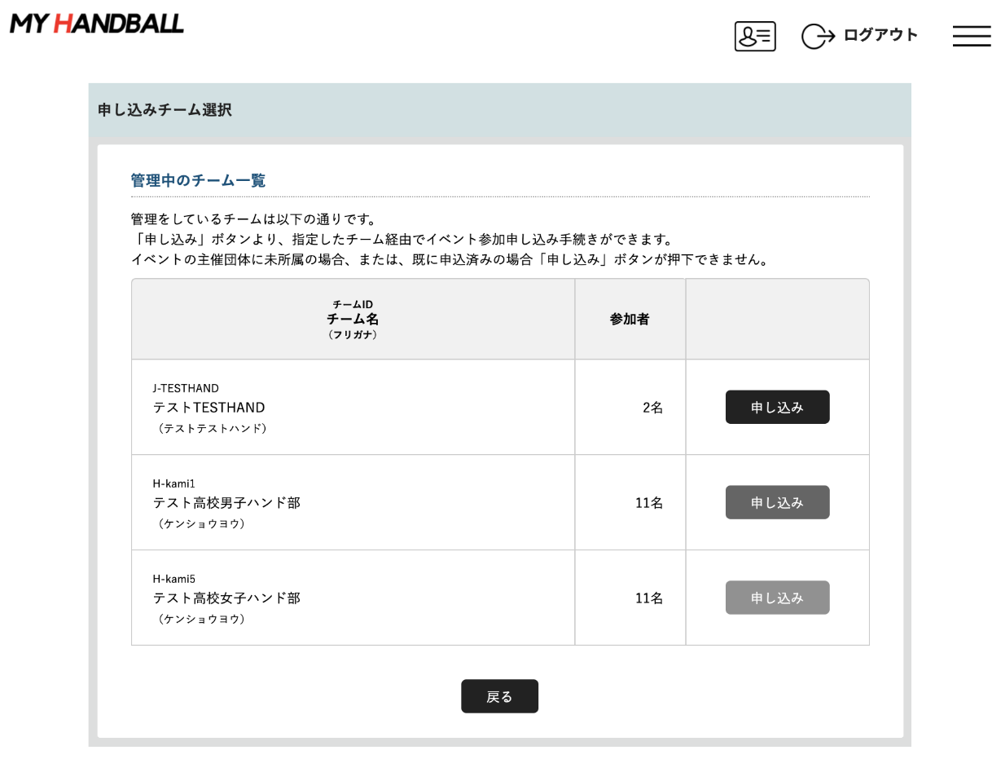
チーム申し込み
複数チームを管理している場合は、チーム一覧が表示されるので、申込みを行うチームを選ぶ
ワンタイム パスワード認証が必要な場合は、入力。

Slide 9
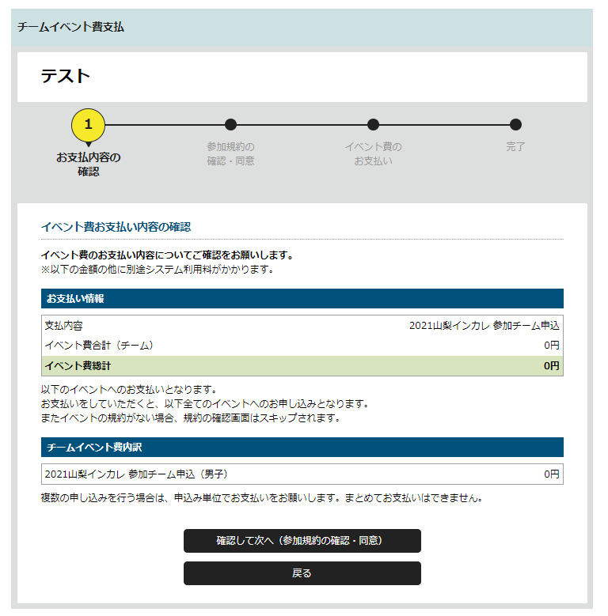
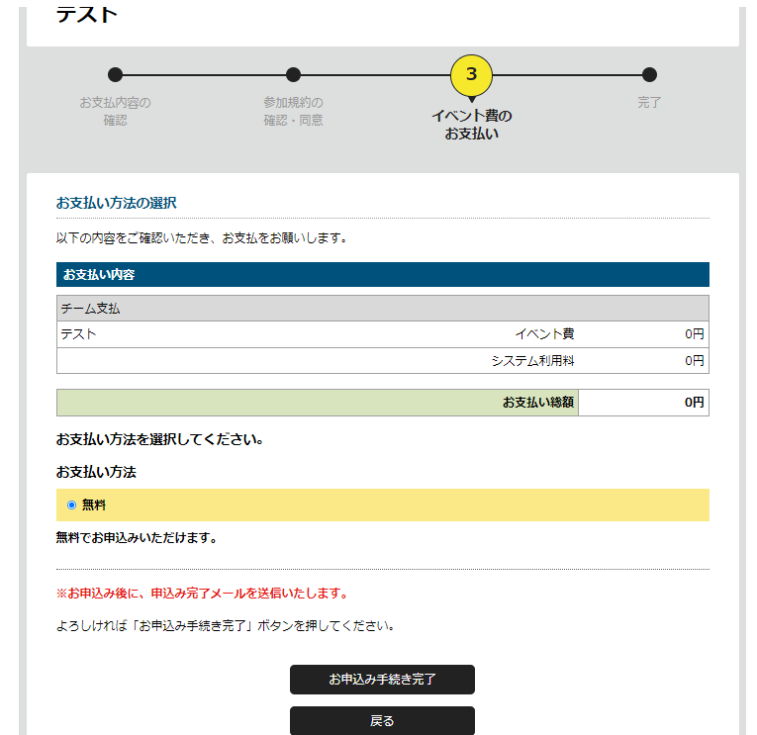
チーム申し込み
お支払い画面が表示されるので、内容を確認。
（記載の金額のほかに、総額の4.1%のシステム利用料が加算されます）
イベント費は「０円(無料)」を選択してください。
（事前に徴収済です。）
マイハンドボールでの決済がない場合は、０円と表示されます。
決済がある場合は料金が表示されます
0円の場合は無料をチェック
決済がある場合は、クレジットカードか
コンビニエンスストアでのお支払いを選択

Slide 10
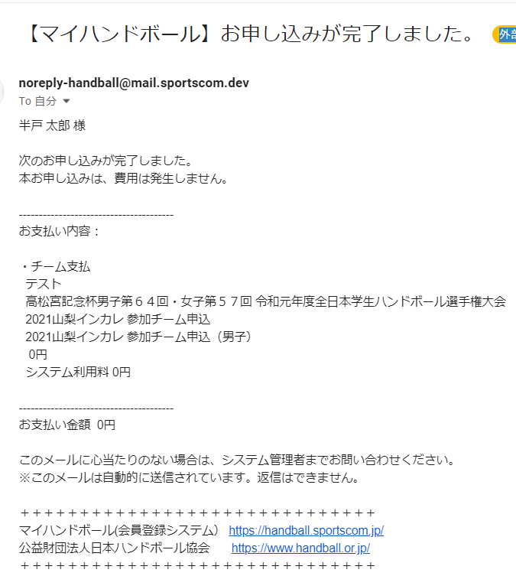
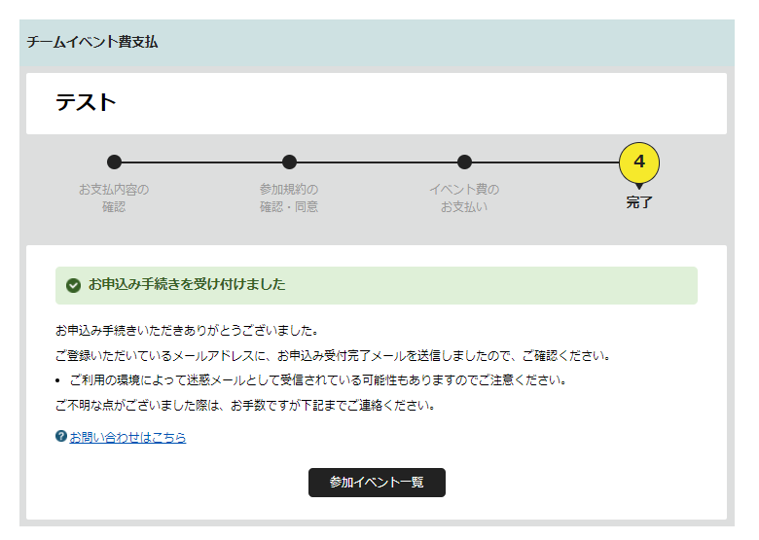
チーム申し込み
画面上で申込完了の旨が表示され、完了連絡メールが届く。

Slide 11
チーム申し込み
以上で、チームとしての参加申込が完了です。
続いて、参加メンバーの申請へ進みます

Slide 12
申込の流れ
マイハンドボールにログイン・大会ページを開く
チーム申込
参加メンバーの申請
補足情報（背番号）の登録
完了確認

Slide 13
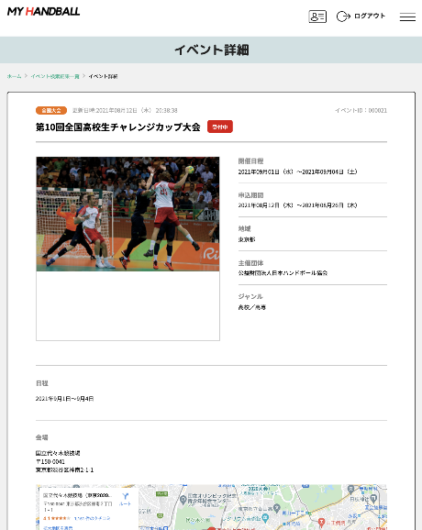
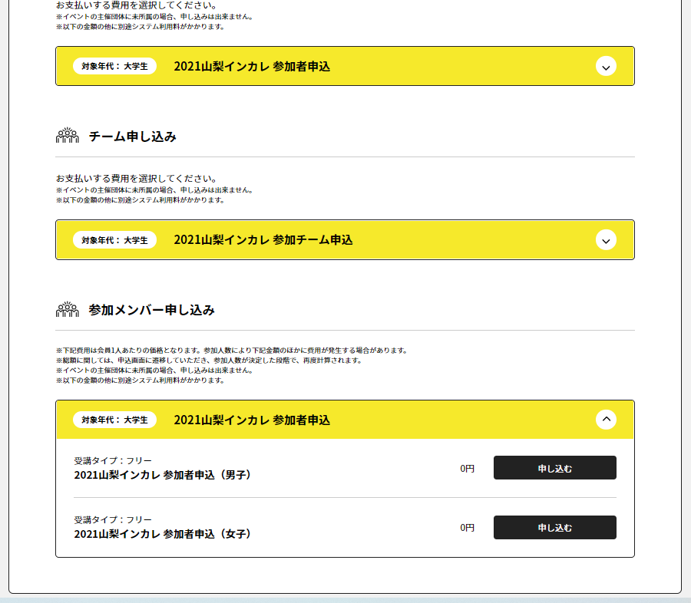
参加メンバー(選手・役員)の申請
再び、参加する大会の「イベント詳細ページ」に行き、
今度は「参加者申込」の黄色いボタンを開いて、「申し込む」を押す
参加選手の申請はこちら！

Slide 14
参加メンバー(選手・役員)の申請
自身が管理しているチーム一覧が表示されるので、申込を行うチームを選ぶ

Slide 15
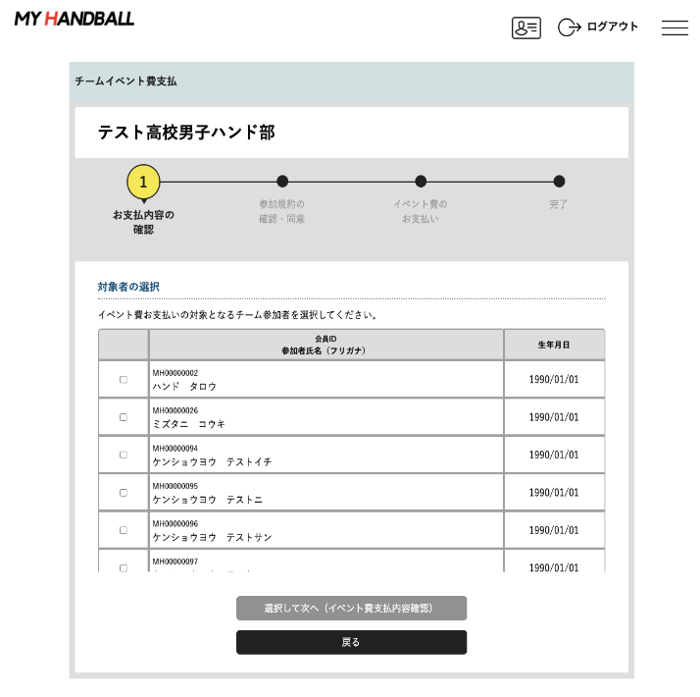
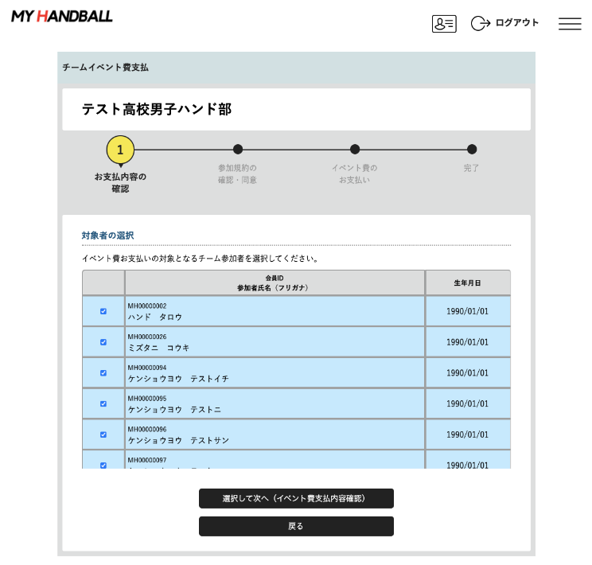
参加メンバー(選手・役員)の申請
選択したチームに所属している選手・
役員の一覧が表示される
大会にエントリーするメンバー全員を選択（チェックボックスを押す）し、次へ進む
・大会要項に記載のエントリー人数を超えて登録しないでください。
・この画面から申請しないと当日入場ができない可能性がありますので、試合会場に入る役員・選手は必ず登録をお願いいたします。（12/13削除）
・メンバーはあとから追加可能です。同じ手順で申請してください。

Slide 16
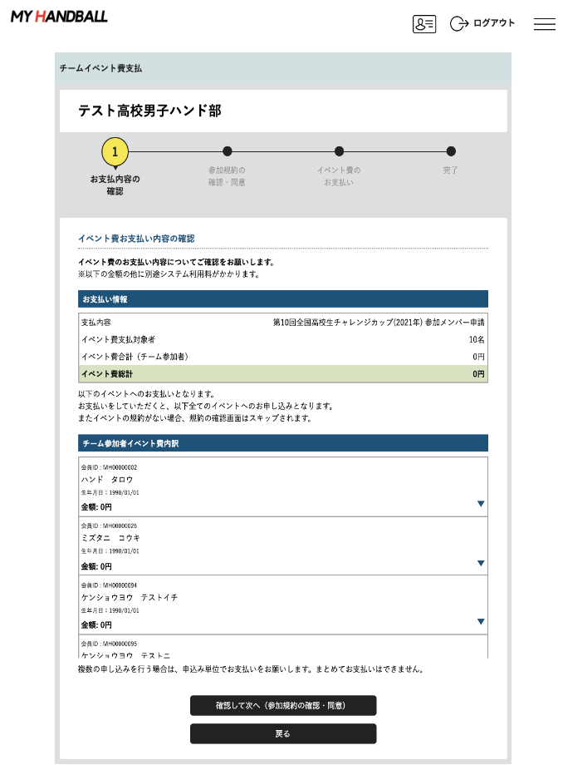
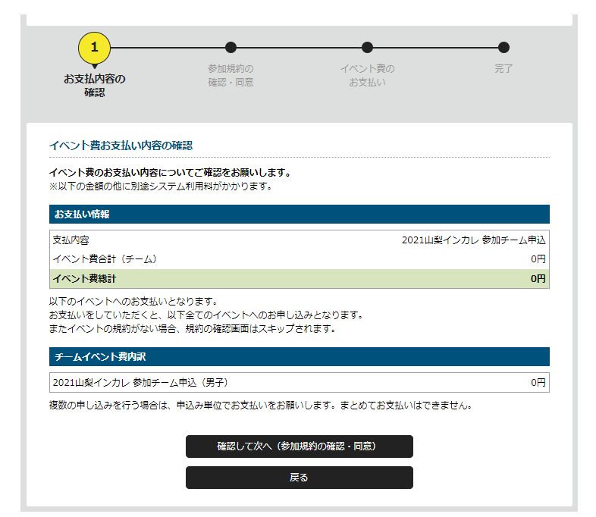
参加メンバー(選手・役員)の申請
支払い画面が表示されるので、次へを進む。
※金額は0円のままでOK (参加料はチーム申込時に支払い済みのため)

Slide 17
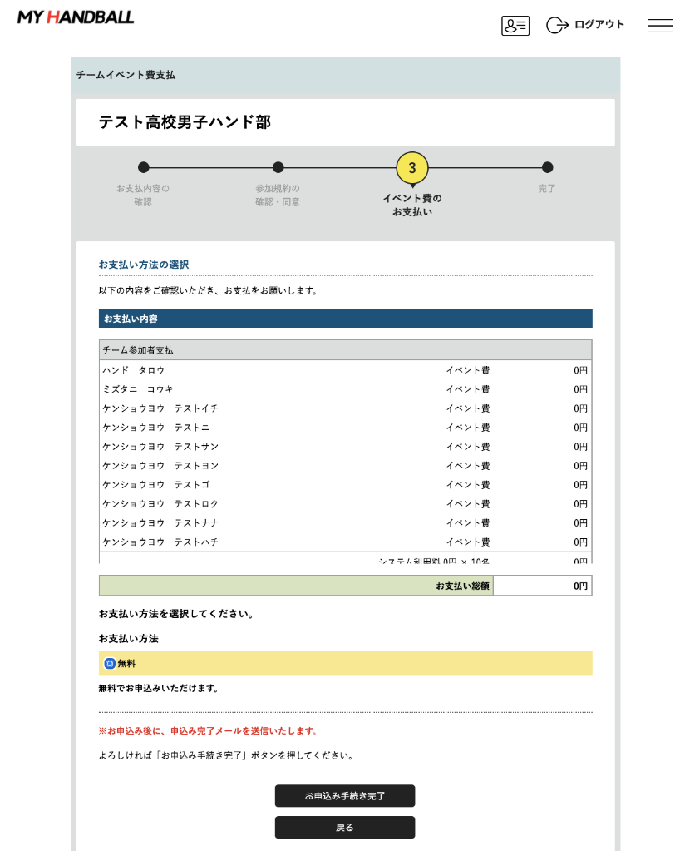
参加メンバー(選手・役員)の申請
エントリーするメンバーの一覧が表示されるため、間違いがないか最終確認。
支払い方法「無料」をクリックし、次へ進む

Slide 18
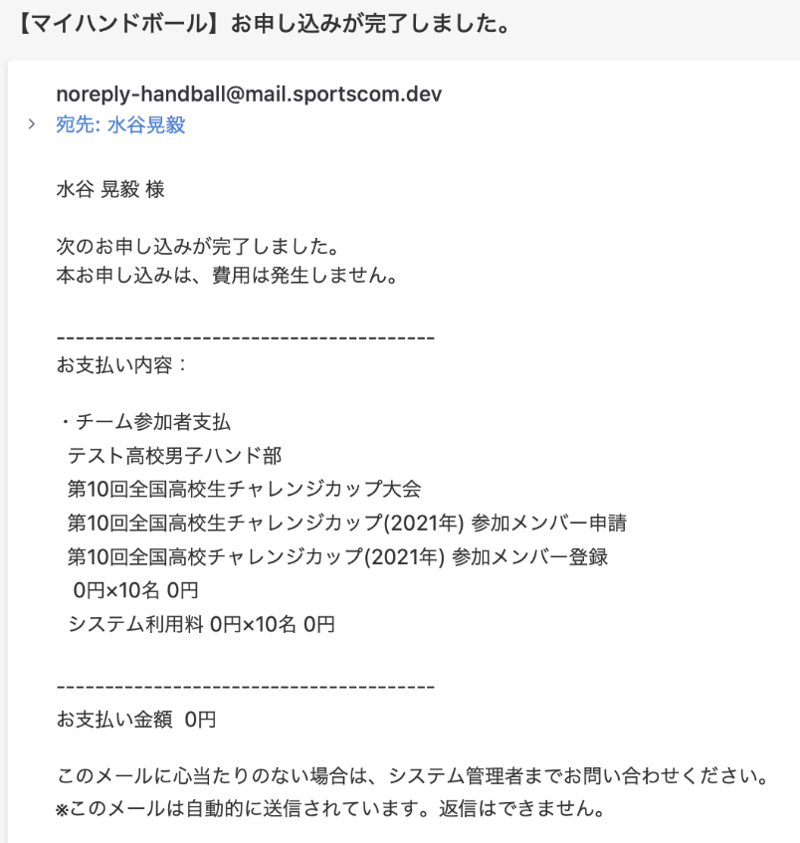
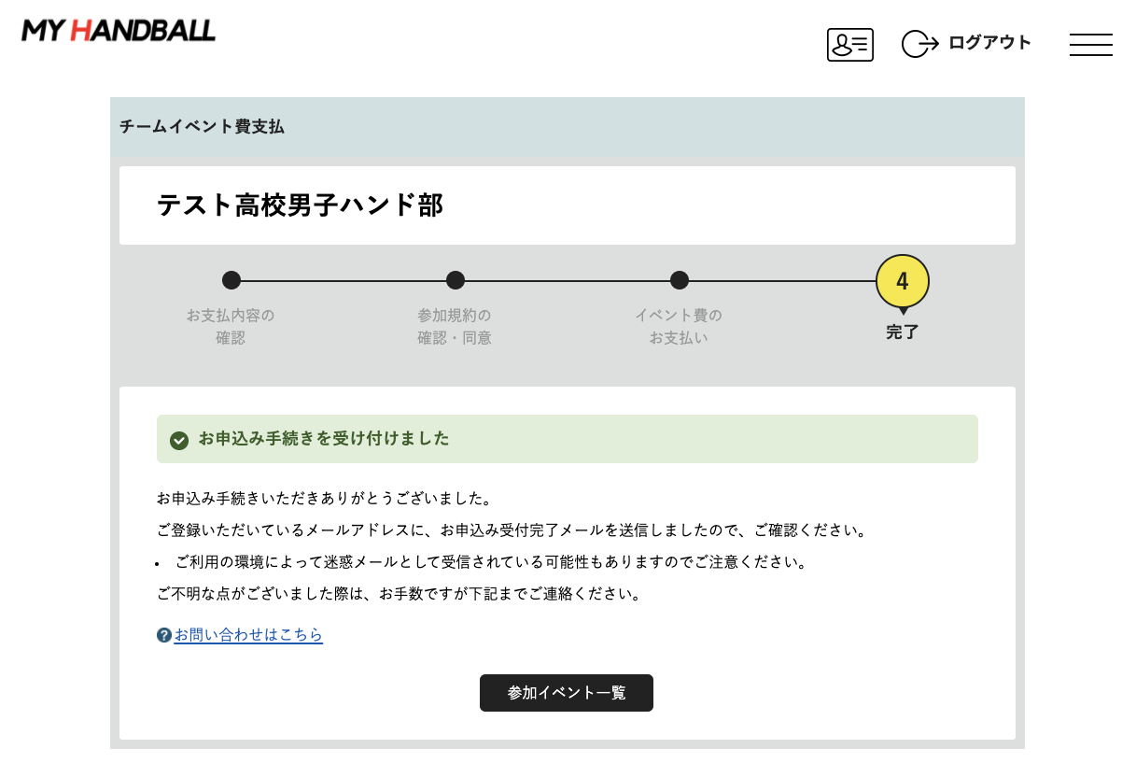
参加メンバー(選手・役員)の申請
参加メンバー（選手・役員）のエントリーが完了。
チーム管理者のアドレスに完了メールが届く

Slide 19
チームとしての参加申込・参加料支払
以上で、大会に参加するメンバーの申請が完了です。
最後に、各選手の背番号とユニフォームの色を登録します。

Slide 20
申込の流れ
マイハンドボールにログイン・大会ページを開く
チーム申込
参加メンバー申し込み
補足情報(背番号、ユニ色）の登録
完了確認

Slide 21
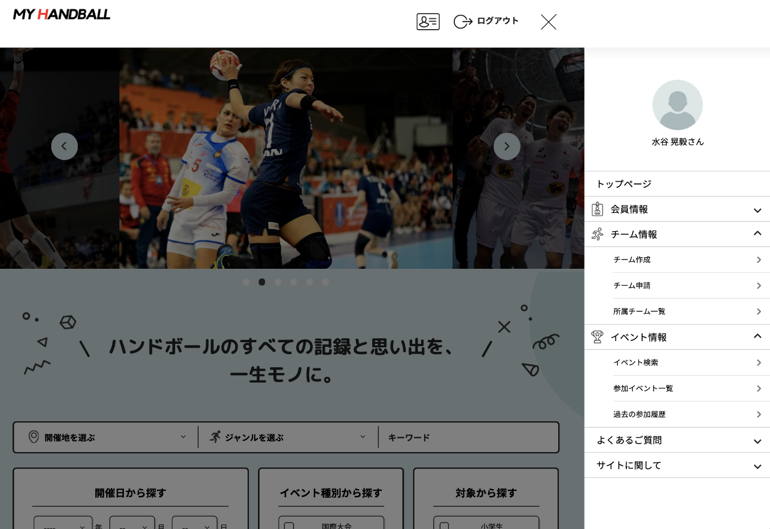
補足情報(背番号)の申請
マイハンドボールの画面右上の三本線を開き、
「所属チーム一覧」を押す

Slide 22
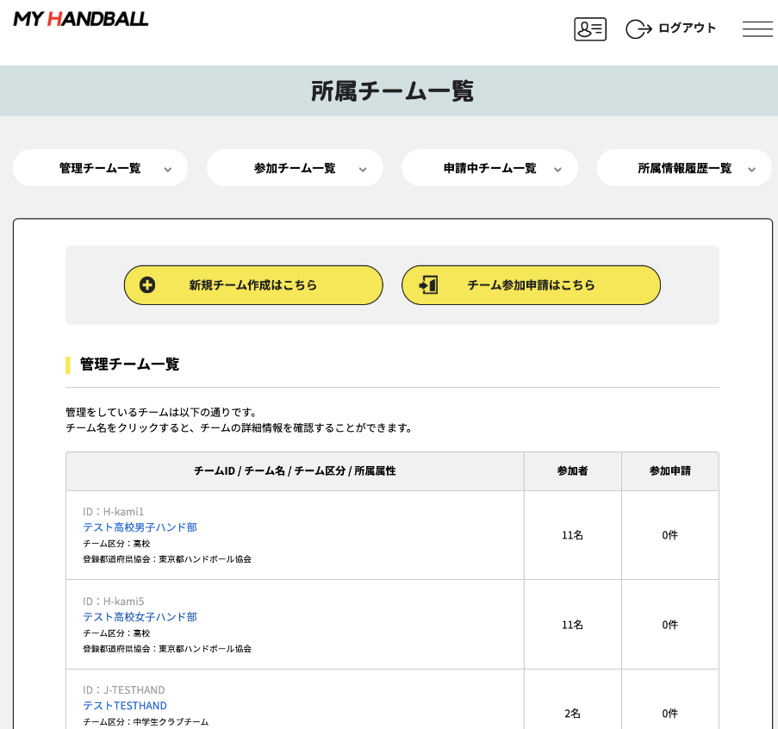
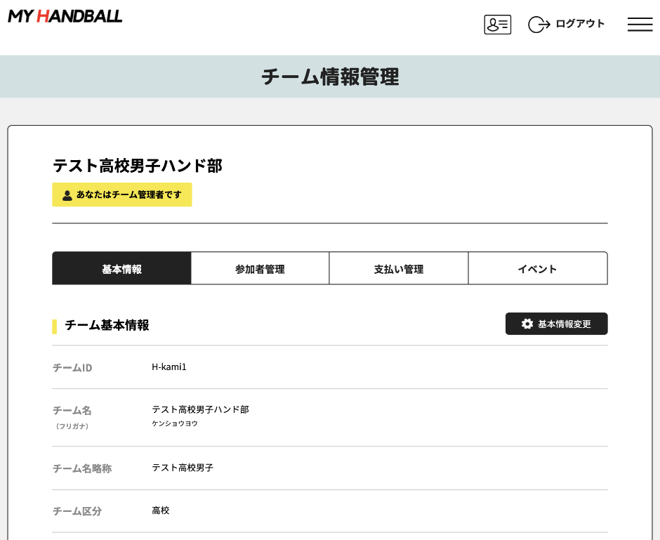
補足情報(背番号)の申請
大会にエントリーしたチームを選択し、「チーム情報管理」ページを開く

Slide 23
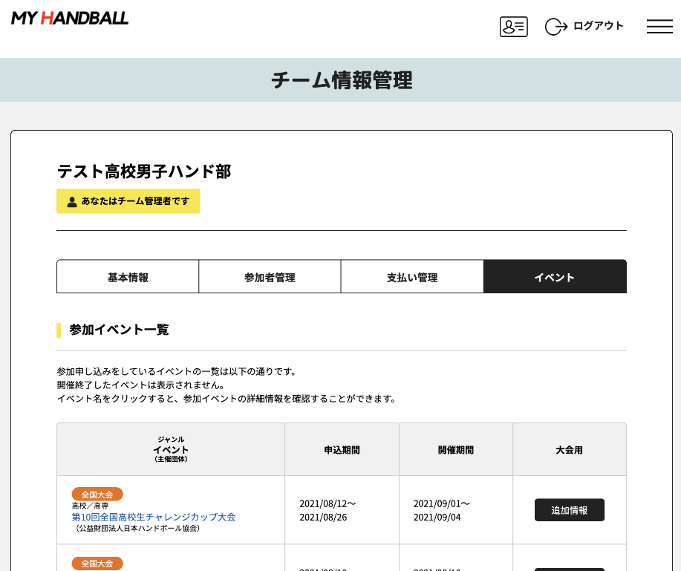
補足情報(背番号)の申請
「イベント」タブを開く。
参加予定の大会が一覧表示されているので、「追加情報」ボタンを押す

Slide 24
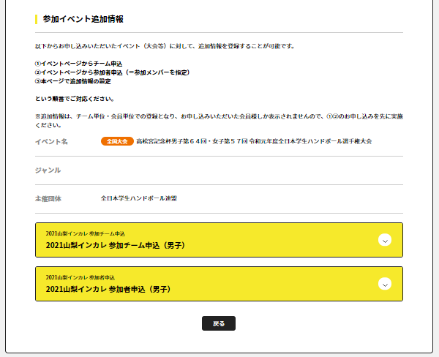
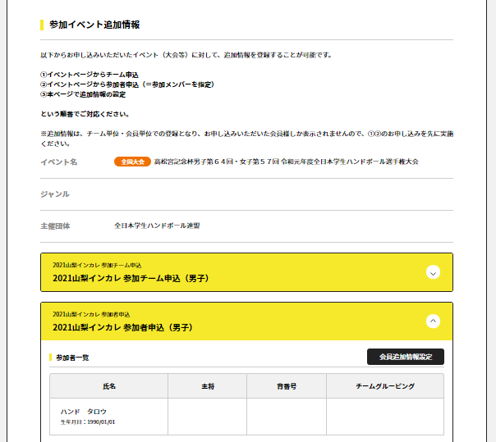
補足情報(背番号)の申請
以下の画面が表示されるので、「参加者申し込み」の黄色いタブを開いて 「追加情報設定」ボタンを押す

Slide 25
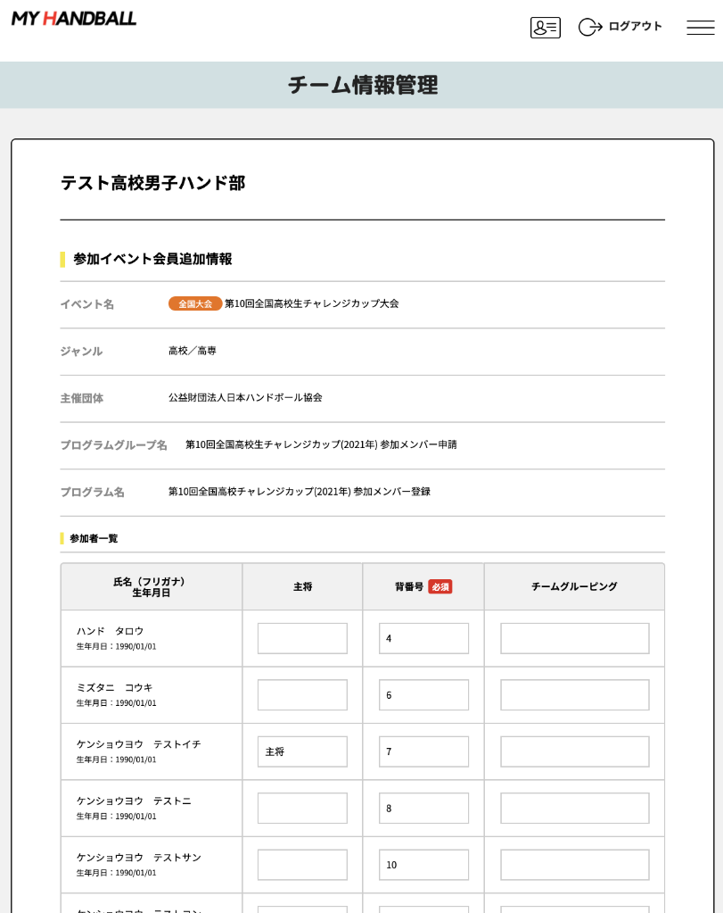
補足情報(背番号)の申請
各選手の背番号を数字(半角)で入力。
主将の方は、主将欄に「c ※半角小文字)」と記入。
役員の方は、主将欄に役職「A､B､C､D ※半角大文字」を記入。
下部の「確定」ボタンを忘れずに押す。
※注：役員の方の背番号は、A→101、B → 102、C → 103、D → 104の番号を入れてください。
パンフレットには、ここで入力する背番号の昇順に掲載されます。
c
チームグルーピング？ 使用しません。
1つのクラブ・学校から複数チームエントリーする際に使用する欄（例：半戸中学校A、半戸中学校B）

Slide 26
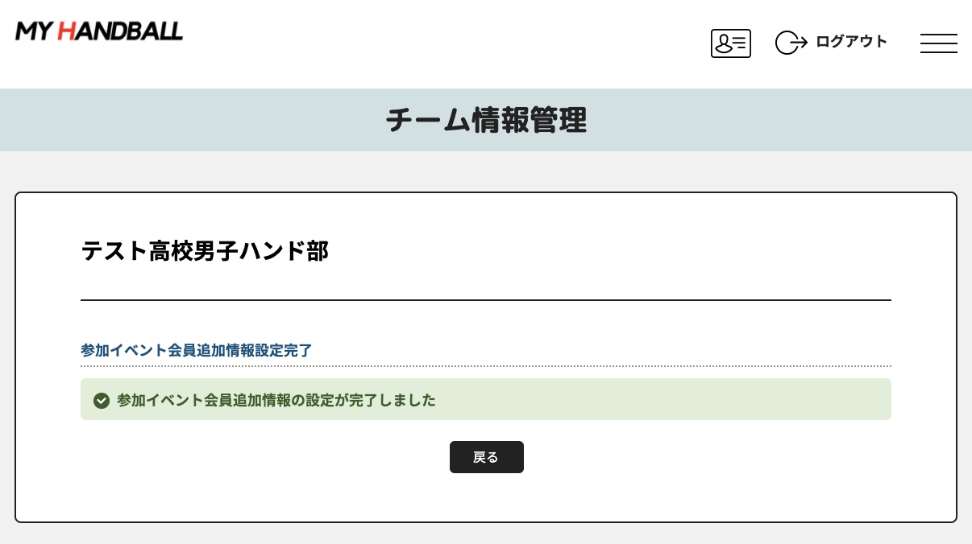
補足情報(背番号)の申請
以下の完了画面が表示されれば、登録完了です。
続いて、【戻る】を押してユニフォーム色の登録へ。

Slide 27
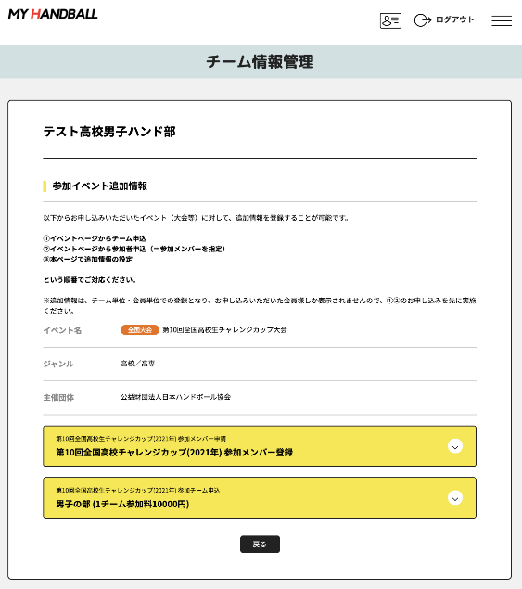
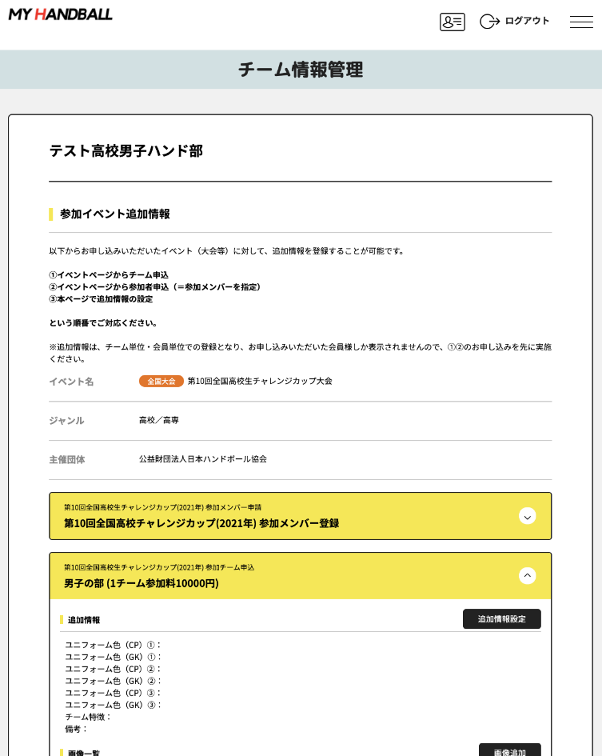
補足情報(ユニ色)の申請
「チーム申込」の黄色いタブを開き、「追加情報設定」ボタンを押す

Slide 28
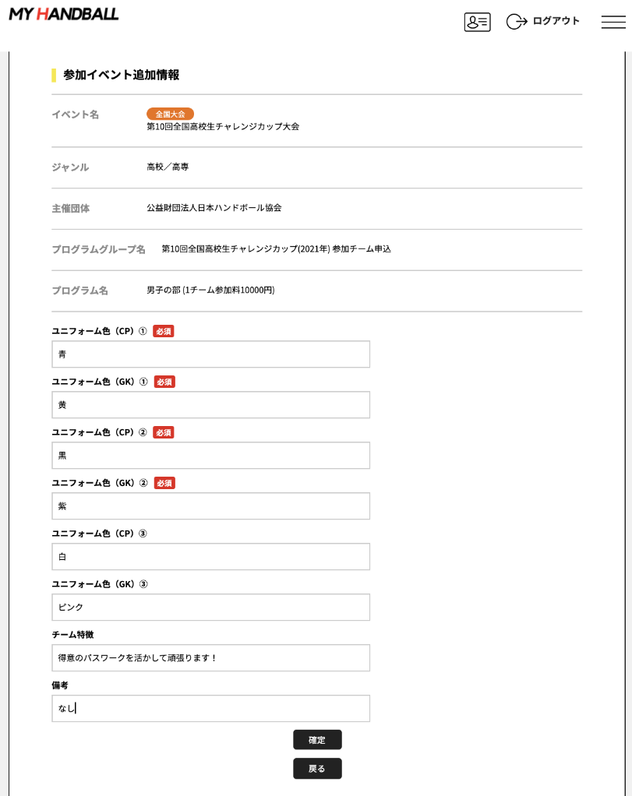
補足情報(ユニ色)の申請
記入例に沿って、ユニフォーム色やチーム特徴などを記載し、確定ボタンを押す
上下の色を、／で区切って入力してください。
入力例：上着／パンツ
赤／臙脂
黄／黄緑
桃／灰 など。
「色」は、省略 ※水色は「水」のみ、
漢字２文字以内となるようにしてください。
ピンクはNG→桃を表記
備考欄には、ベンチ外役員（トレーナー、ドクター、通訳）を記載
記載例→氏名（トレーナー・ドクター・通訳）
半戸太郎（トレーナー）

Slide 29
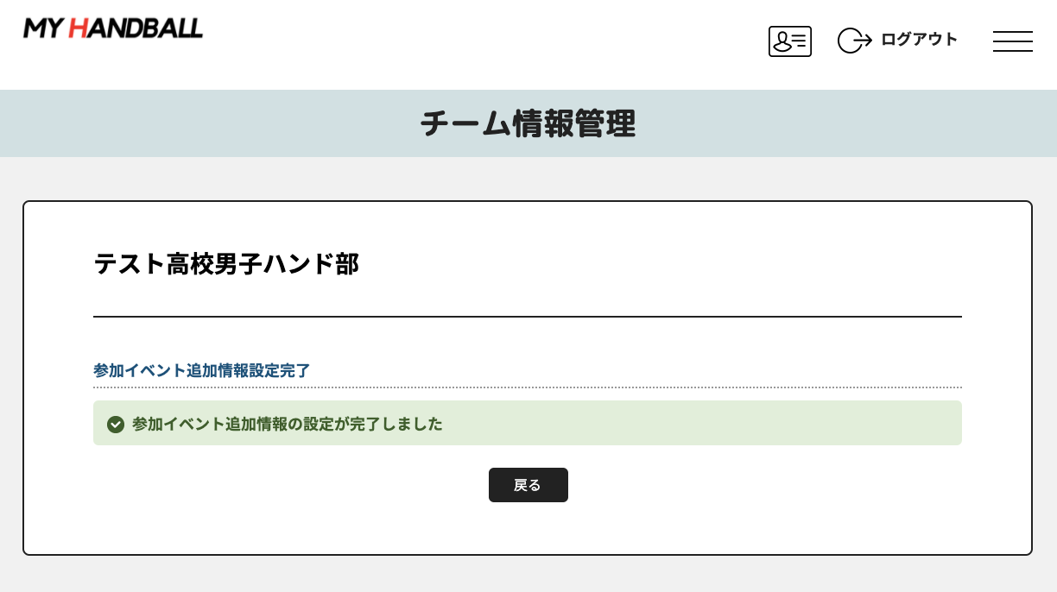
補足情報(ユニ色)の申請
以下の完了画面が表示される。「戻る」を押して、最終確認へ

Slide 30
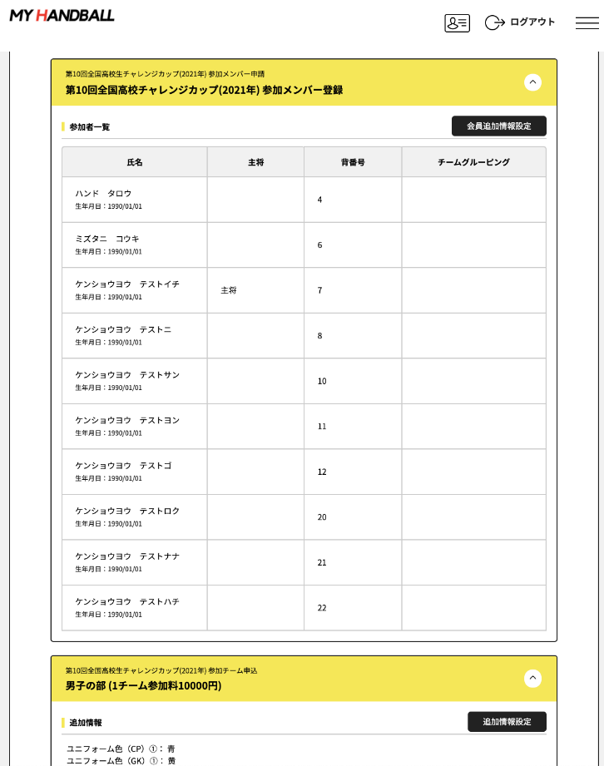
補足情報(ユニ色)の申請
黄色いタブを両方とも開き、内容に間違いがないかを確認する
c

Slide 31
補足情報(背番号、ユニ色)の申請
以上で、補足情報の登録完了です。
お疲れ様でした！

Slide 32
申込の流れ
マイハンドボールにログイン・大会ページを開く
チーム申込
参加メンバー申し込み
補足情報（背番号）の登録
完了確認

Slide 33
完了確認
3つ全て完了したか、いま一度ご確認ください。 (男女ともエントリーする場合、それぞれ申込が必要です)
チームの
参加申込
参加メンバーの 申請
大会要綱のエントリー数を守ること！
試合に必要な 追加情報設定 (背番号・ユニフォームの色、など)
申し込み後の参加メンバーの変更は、P.35を参照してください。

Slide 34
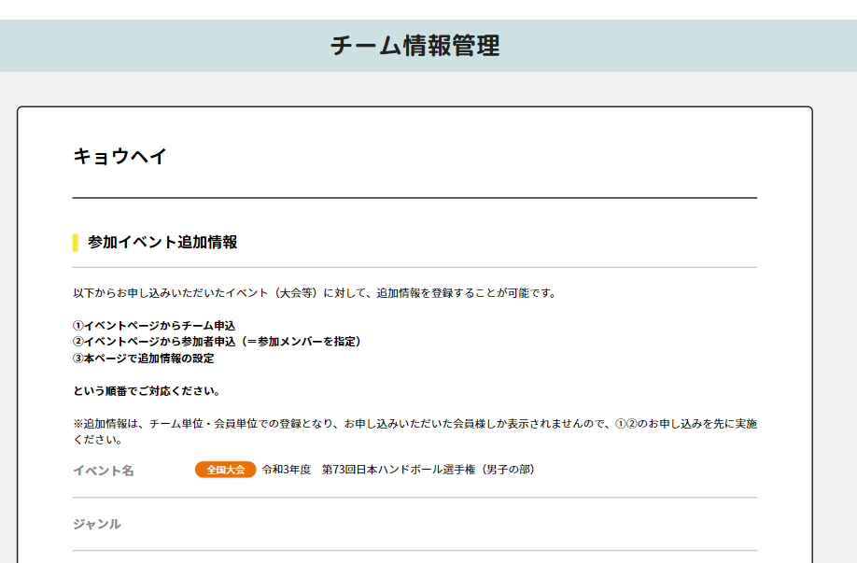
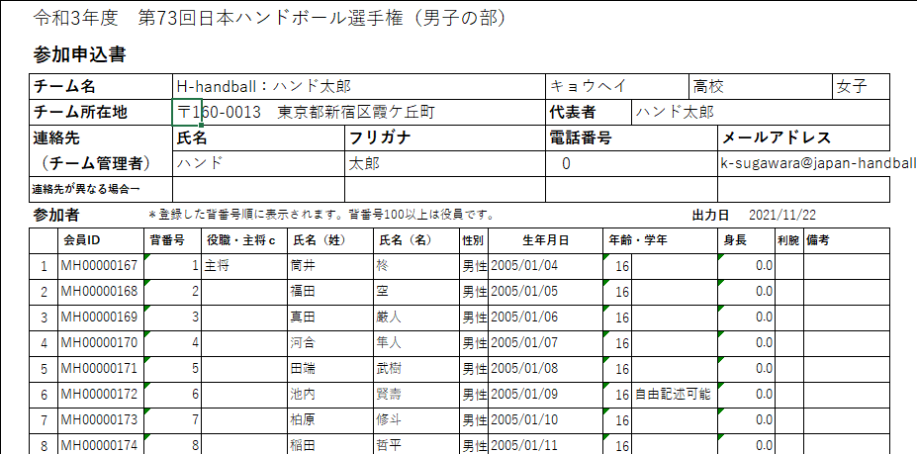
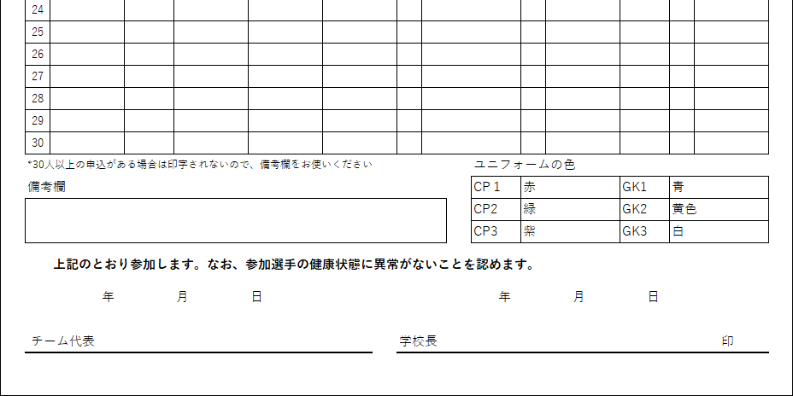
大会申込Excelの出力
※山口県高体連主催試合では、大会当日申込書の提出が必要です。
③大会申込Excel様式の出力について【ご注意】
→ブラウザにInternet Explorer を使用している場合は、データ出力(ダウンロード)できません。
EdgeまたはChromeを使用してください。
チーム名
①追加情報登録ページを下にスクロールし、参加者追加情報の黄色バーをクリック
次ページをご覧ください。
②一番下の【データ出力】をクリック

Slide 35
大会申込Excelの印刷の前に、確認・修正してください。
※山口県高体連主催試合では、生年月日の記載は消去して提出してください。
※身長は、記載されていない場合は、仮会員登録者は管理者が参加者管理→仮会員登録基本情報で変更します。
→本会員登録者は、個人でログインし、会員情報→詳細変更で修正します。
代表者は、学校長名になっているはずです。
備考欄
ベンチ外(ドクター・トレーナー・通訳)を入力した場合、ここに氏名(役割)が記載されます。
日付入力する
消去
学年
を
入力
空欄です
校長名を入力する
※セル結合して入力してください。
学年は、学年の数字のみ
高校2年→2(半角)
ちょっとだけアドバイス
この作業は、メンバーが最終確定の後、システム停止日時直前にダウンロードされる方が、2度手間のリスクを回避できます。決済の期間もありますので、計画的に処理を行ってください。
身長の値が未記載の場合は、MYHANDBALL
チーム情報管理→参加者管理→仮登録会員一覧→
該当選手の詳細情報入力で修正・変更。
本登録会員は、メンバーでログインして変更します。

Slide 36
参加メンバーの変更
【申込締切は、9/22(金)12:00です。】
→9/22(金)12:00以降申込がない場合、チームには専門
委員長から確認の電話があります。
【申込締切後】
「重要」9/22(金)12:00～10/25(水)12:00までの変更について
9/22(金)12:00 ～10/25(水)12:00以降の変更
→マイハンドボールを再稼働させます。
左記の方法より変更してください
※プログラム原稿掲載期限→10/25(水)12:00まで
■ 参加者追加
P.13～18の手順で追加してください。追加後、背番
号等を入力してください（P.25）
■参加者の背番号・役職の変更
P.25の画面から変更してください
■参加者の削除
システム上でメンバー削除はできません。P.25の画面の主将列に「削除」と登録してください。背番号列には、「901、902･･･」という番号を付けてください。
→この場合、提出用のExcelシートに記載される901、902･･･の背番号、氏名等は削除して、空白行を上詰めして、印刷・提出してください。
「重要」10/25(水)12:00以降の変更について
10/25(水)12:00以降の変更
→専門委員長に連絡し、変更した参加申込書をメール添付で送付してください。
(従来どおりの方法です。)
■ 参加者追加、削除、参加者の背番号・役職の変更
→システム上は追加できません。
→大会申込Excelシートへの追記・削除をして、上記のとおり、申込書を提出・送付します。なお、変更した箇所を「赤」で表記してください。
c

Slide 37
お問い合わせ先
マイハンドボールコールセンター
03-6386-7330
（電話受付時間 平日10:00-17:00）
または
山口県ハンドボール協会 メール
yc-registration@yamag-hba.sakura.ne.jp
御氏名、御連絡先TEL、問い合わせ内容を
入力されて送信してください。
操作上の不明点の 問い合わせ
大会についての 問い合わせ
大会主催者
（大会要項をご確認ください）

